Slide 1
Android App自动化测试
谭亮
Appium的应用
Shinetech（武汉）

Slide 2
提纲
Appium介绍
使用Appium进行Android App测试
Android App自动化测试的困难及思考

Slide 3
简介
Appium是一个开源，跨平台的测试框架，可以用来测试原生及混合的移动端应用。Appium支持IOS、Android及FireFoxOS平台测试，使用WebDriver的JSON Wire协议，驱动Android系统的UIAutomator框架。

Slide 4
Appium特点
跨架构：Native，Hybird，Webview
跨设备：Android， IOS，FirefoxOS
跨语言：Java，Python，ruby，C#等等
跨App，可以多个app间交互
不依赖App的源代码
不依赖测试框架平台

Slide 5
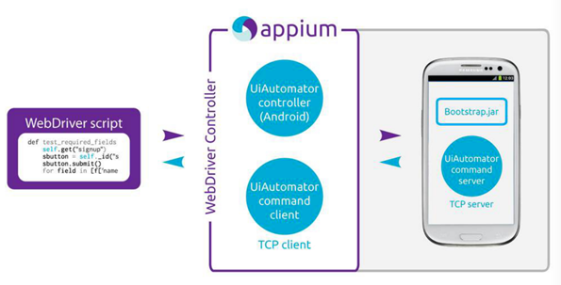
Appium架构
Android采用的是C/S架构，核心是一个web服务器，提供REST接口，客户端提供一些库文件，服务端和客户端采用session交互。

Slide 6
Appium进行App自动化测试
环境准备（Java，Android，Appium Server/Client）
启动Appium Server和Android设备
设置Desired Capabilities，创建session
Client调用API （获取并操作元素）
检查App的运行结果

Slide 7
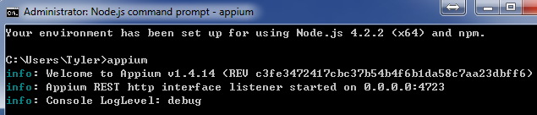


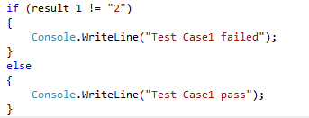
Appium进行App自动化测试

Slide 8

Android 自动化测试的思考
自动化测试困难
对QA的要求较高
需要一定的代码编写技能
学习自动化工具的使用
获取UI上元素的知识，比如Xpath，JavaScript等
尝试解决困难
Selenium Interface
Packaged Operation
Test case
Test case
Located Element
Test Case

Slide 9
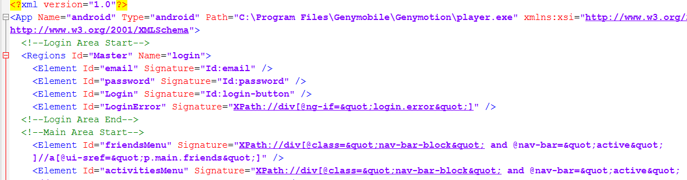
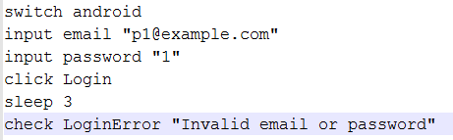
Android 自动化测试的思考
尝试解决困难

Slide 10
原生App自动化测试
demo1

Slide 11
混合App自动化测试
demo2

Slide 12
提高自动化设计效率 降低成本及门槛
demo3

